Slide 1
Analisis dan Perancangan Software Perhitungan Metrik Skala dan Kompleksitas Web Service
Jum’at, 7 Februari 2020
Notes:
Rekayasa Perangkat Lunak

Slide 2
Anggota Kelompok
ABD. Qohar Agus Maulana (18650051)
Rizki Fitriani (18650053)
Lingga Wahyu Rochim (18650055)

Slide 3
Apa itu Web Service?

Slide 4
Definisi Web Service
Web service adalah generasi baru dari aplikasi Web. Mereka mandiri, menggambarkan diri sendiri, aplikasi modular yang dapat dipublikasikan, ditemukan, dan dipanggil di seluruh Web. Web service menjalankan fungsi, yang bisa berupa apa saja dari permintaan sederhana hingga proses bisnis yang rumit. Setelah layanan Web digunakan, aplikasi lain (dan layanan Web lainnya) dapat menemukan dan menjalankan layanan yang digunakan.

Slide 5
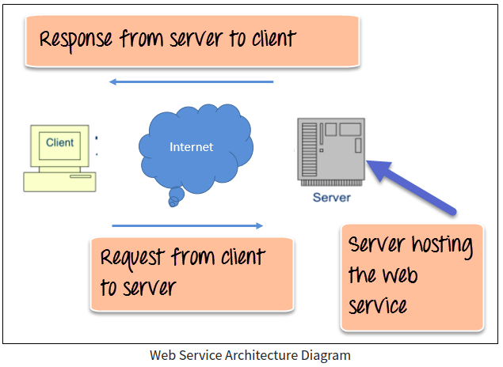
Gambaran Umum
Client akan meminta ke server melalui web service di mana client akan menjadi tuan rumah di web service itu sendiri

Slide 6
Kompleksitas Web Service
Ada 2 macam penghitungan kompleksitas web service. Yaitu, metrik struktural dan metrik kualitas. Metrik Web Service dapat diklasifikasikan ke dalam dua kelas utama:
Metrik Struktural, dan Metrik Kualitas.

Slide 7
METRIK STRUKTURAL
Metrik struktural membahas tentang berbagai jenis metrik coupling. Coupling adalah tingkat interaksi antara layanan, dan ide dasar metrik coupling adalah untuk menghitung berapa banyak interaksi yang ada di antara layanan. Sebagian berpendapat bahwa metrik coupling dapat mengukur maintainability, reliability, testability dan reusability dari Web Services.

Slide 8
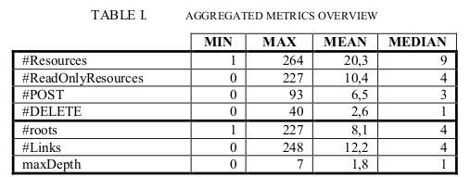
Tabel Pengukuran Metrik Struktural
Jumlah sumber daya read-only (#ReadOnlyResources) menghitung semua sumber daya yang hanya mendukung metode GET tetapi tidak untuk metode lain. Untuk POST dan DELETE, kami menghitung semua sumber daya yang mendukung metode ini (dan mungkin metode yang lain, karena biasanya setiap sumber daya diharapkan untuk mendukung permintaan GET).

Slide 9
METRIK KUALITAS
Metrik Kualitas Web Service terutama merujuk pada aspek kualitas fungsional maupun non-fungsional dari Web Service. Ini mencangkup performance, reliability, integrity, accessibility, availability, interoperability, dan security.

Slide 10
Aspek-Aspek Metrik Kualitas
Kinerja Web Service dapat dihitung dalam hal throughput, response time, latency, execution time, dan metrik lainnya di kelas ini. Throughput adalah jumlah permintaan layanan web yang diselesaikan dalam periode waktu tertentu. Waktu respons adalah waktu yang diperlukan untuk menyelesaikan permintaan layanan web. Perusahaan tidak dapat menggunakan layanan dan aplikasi sebelum memastikan bahwa kinerjanya baik.

Slide 11
Aspek-Aspek Metrik Kualitas
Reliability adalah kemampuan Web Service untuk melakukan fungsi yang d Reliability adalah ukuran keseluruhan dari Web Service untuk mempertahankan kualitas layanannya dan ini terkait dengan jumlah kegagalan per hari, minggu, bulan, atau tahun.

Slide 12
Aspek-Aspek Metrik Kualitas
Integritas Web Service mengukur pada tingkat apa layanan dapat mencegah akses tidak sah ke, atau modifikasi, data atau program. Integritas program mengukur konsistensi hasil operasi sebelum dan sesudah pelaksanaan program. Integritas data mengukur keamanan data saat dalam perjalanan

Slide 13
Aspek-Aspek Metrik Kualitas
Aksesibilitas mengukur kemampuan Layanan Web dalam menjawab permintaan pengguna / klien.

Slide 14
Aspek-Aspek Metrik Kualitas
Ketersediaan menilai kesiapan Web Service. Web Service harus siap dan tersedia segera ketika diminta. Ketersediaan ini adalah probabilitas bahwa sistem siap dan terkait dengan reliability. Contoh dari metrik ini adalah Time-to-Repair yang mewakili waktu yang diperlukan untuk memperbaiki Web Service.

Slide 15
Aspek-Aspek Metrik Kualitas
Scalability merupakan ukuran kemampuan Web Service dalam melayani jumlah permintaan atau klien yang lebih tinggi dan operasi atau transaksi dalam interval waktu tertentu. Ini juga terkait dengan aksesibilitas dan kinerja metrik.

Slide 16
Aspek-Aspek Metrik Kualitas
Interoperabilitas mengukur sejauh mana suatu Web Service dapat menangani dan berinteraksi dengan klien yang berbeda atau layanan lain yang diimplementasikan menggunakan bahasa dan / atau platform yang berbeda. WS harus dapat dioperasikan antara lingkungan pengembangan yang berbeda yang digunakan untuk mengimplementasikan klien dan layanan sehingga pengembang yang menggunakan layanan tersebut tidak harus memikirkan bahasa pemrograman atau sistem operasi yang digunakan untuk layanan tersebut.

Slide 17
Aspek-Aspek Metrik Kualitas
Metrik Keamanan mengukur berbagai aspek keamanan, seperti penolakan, kerahasiaan, otentikasi, otorisasi, enkripsi, keterlacakan, dan kontrol akses.

Slide 18
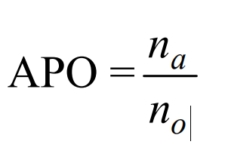
APO (Argument of Operation)
Jumlah argumen yang diberikan (na) dalam jumlah total operasi (no) yang dijelaskan dalam WSDL digunakan untuk mengukur ukuran web service.

Slide 19
OPS (Operation per Service)
Mirip dengan metrik OO WMC (Weight Method Per Class) operasi per layanan didefinisikan sebagai jumlah total operasi yang dinyatakan oleh PortType dari layanan Web dan dimaksudkan untuk mengukur ukuran WSDL yang diberikan dokumen.

Slide 20
Data Weight of a WSDL ( DW(wsdl) )
Bobot Data dari WSDL yang diberikan dapat didefinisikan sebagai jumlah dari kompleksitas data dari setiap pesan input dan output. Dengan menganalisis struktur pesan yang berisi argumen yang diambil oleh operasi WEB SERVICE, kita dapat mengukur kompleksitas data setiap pesan

Slide 21
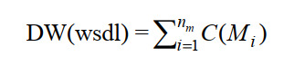
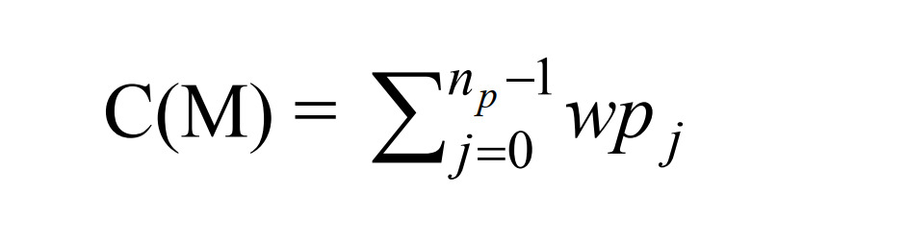
DW(wsdl)
Diberikan dokumen WSDL yang memiliki total jumlah pesan nm, metrik Berat WSDL didefinisikan sebagai
di mana C (Mi) adalah nilai kompleksitas dari pesan ke-i dan dapat dievaluasi dengan:

Slide 22
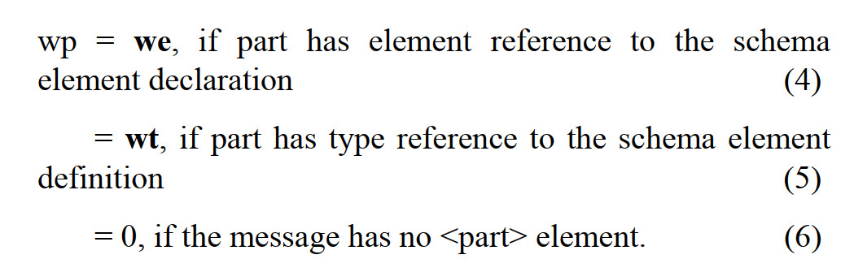
DW(wsdl)
di mana np adalah jumlah total elemen <part> dienkapsulasi oleh konstruk pesan yang diberikan, dan merupakan nilai bobot dari definisi pesan <part> ditukar.

Slide 23
DW(wsdl)
Karena setiap definisi elemen atau tipe dalam skema XSD ditetapkan ke nilai bobot yang mencerminkan tingkat kerumitannya dan dikaitkan dengan argumen, wpi memiliki nilai bobot yang sama dengan definisi elemen atau tipe yang terkait dari skema XSD.

Slide 24
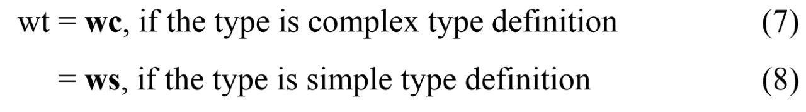
DW(wsdl)
di mana we adalah nilai bobot dari deklarasi elemen terkait dan, wt adalah nilai bobot dari definisi tipe terkait dalam skema XSD yang tertanam dalam atau diimpor ke WSDL. Seperti yang disajikan dalam kompleksitas setiap definisi tipe dalam skema berbeda sesuai dengan strukturnya.

Slide 25
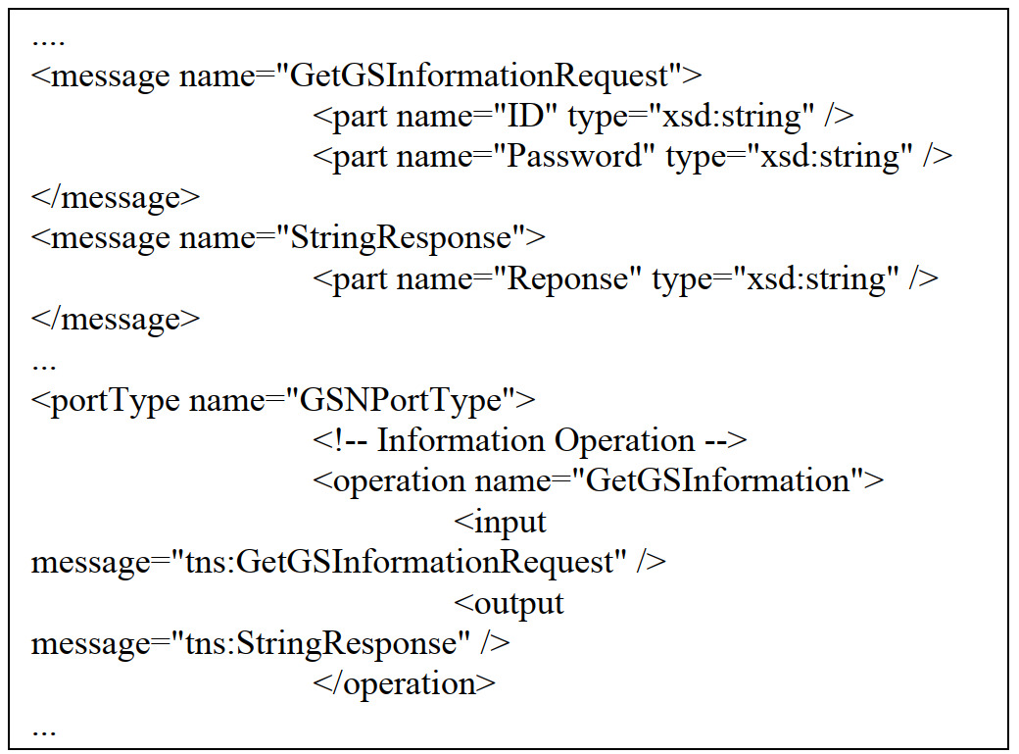
Baris Kode WSDL 1

Slide 26
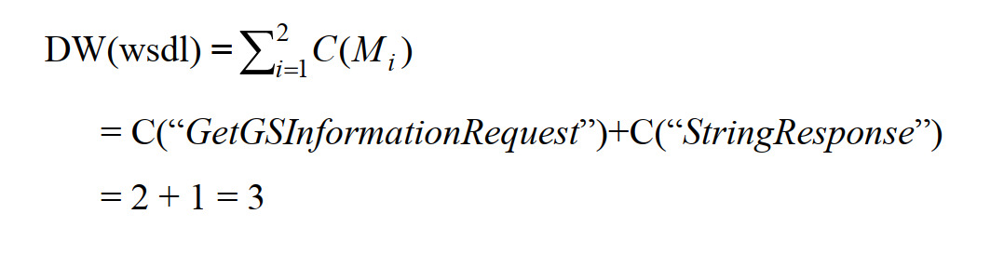
Penghitungan Kompleksitas dari Listing 1
Nilai bobot (DW) untuk elemen bagian ditetapkan berdasarkan nilai bobot argumen dan argumen yang dijelaskan oleh elemen bagian akan memiliki bobot terkait dengan jenis skema XML. DW untuk tipe sederhana skema XML dinilai sebagai 1. Oleh karena itu, argumen yang memiliki tipe sederhana built-in memiliki nilai bobot 1. Kemudian nilai kompleksitas data untuk pesan input ditemukan sebagai 2 dan untuk pesan keluaran ditemukan 1. Secara keseluruhan kompleksitas data WSDL dalam daftar 1 dievaluasi oleh :

Slide 27
Baris kode wsdl 2

Slide 28
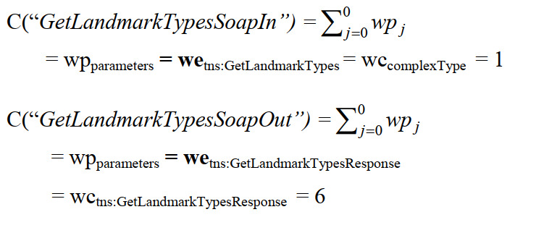
Penghitungan Kompleksitas dari Listing 2
Elemen bagian dalam pesan input operasi mengaitkan argumen input dengan elemen GetLandmarkTypes yang diketik kompleks dari skema XSD, elemen bagian pesan output mengaitkan “complex” yang diketikkan. Elemen GetLandmarkTypesResponse dari skema XSD untuk mendefinisikan argumen output yaitu ShapeType dan Type.

Slide 29
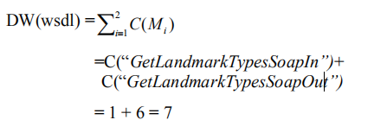
Penghitungan Kompleksitas dari Listing 2
Kompleksitas data yaitu nilai bobot untuk deklarasi elemen tns: GetLandmarkTypes XSD yang terkait dengan deskripsi argumen input dari operasi dalam file WSDL yang ditunjukkan dalam Listing 2 dinilai sebagai 1. Demikian juga, nilai kompleksitas data untuk deklarasi elemen tns: GetLandmarkTypesResponse di XSD yang dikaitkan dengan deskripsi argumen keluaran operasi ditemukan sebagai 6.

Slide 30
Kesimpulan
Kompleksitas WEB SERVICE ditentukan oleh banyaknya argument, APO, OPS, dan bobot data (DW). Jika terdapat 2 WSDL yang memiliki nilai APO dan OPS yang sama, belum tentu kompleksitasnya sama karena adanya perbedaan nilai DW disebabkan oleh perbedaan jumlah argument struktur data.

Slide 31
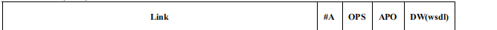
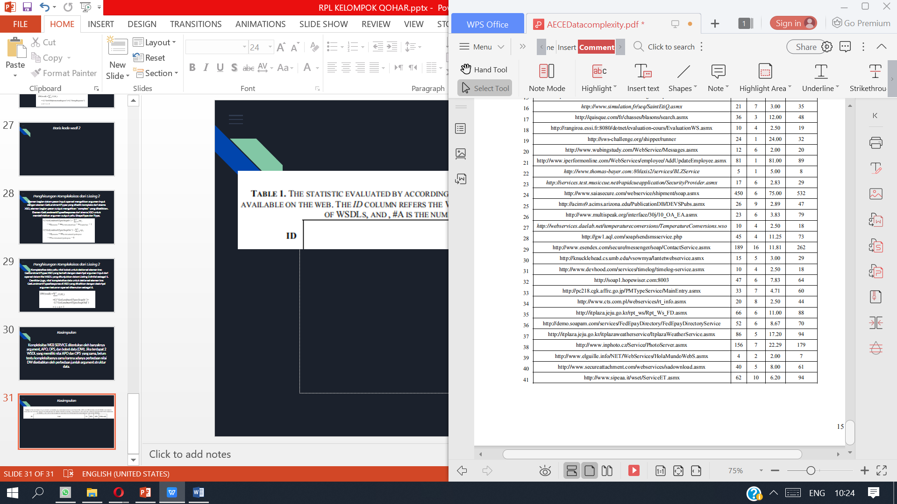
CONTOH PENGHITUNGAN
http://www.elguille.info/NET/WebServices/HolaMundoWebS.asmx?WSDL
#A : jumlah argument
OPS : jumlah deklarasi operasi dalam wsdl:portType
APO : #A / OPS
DW : Jumlah message (tns: ) + jumlah element request (s:string)

Slide 32
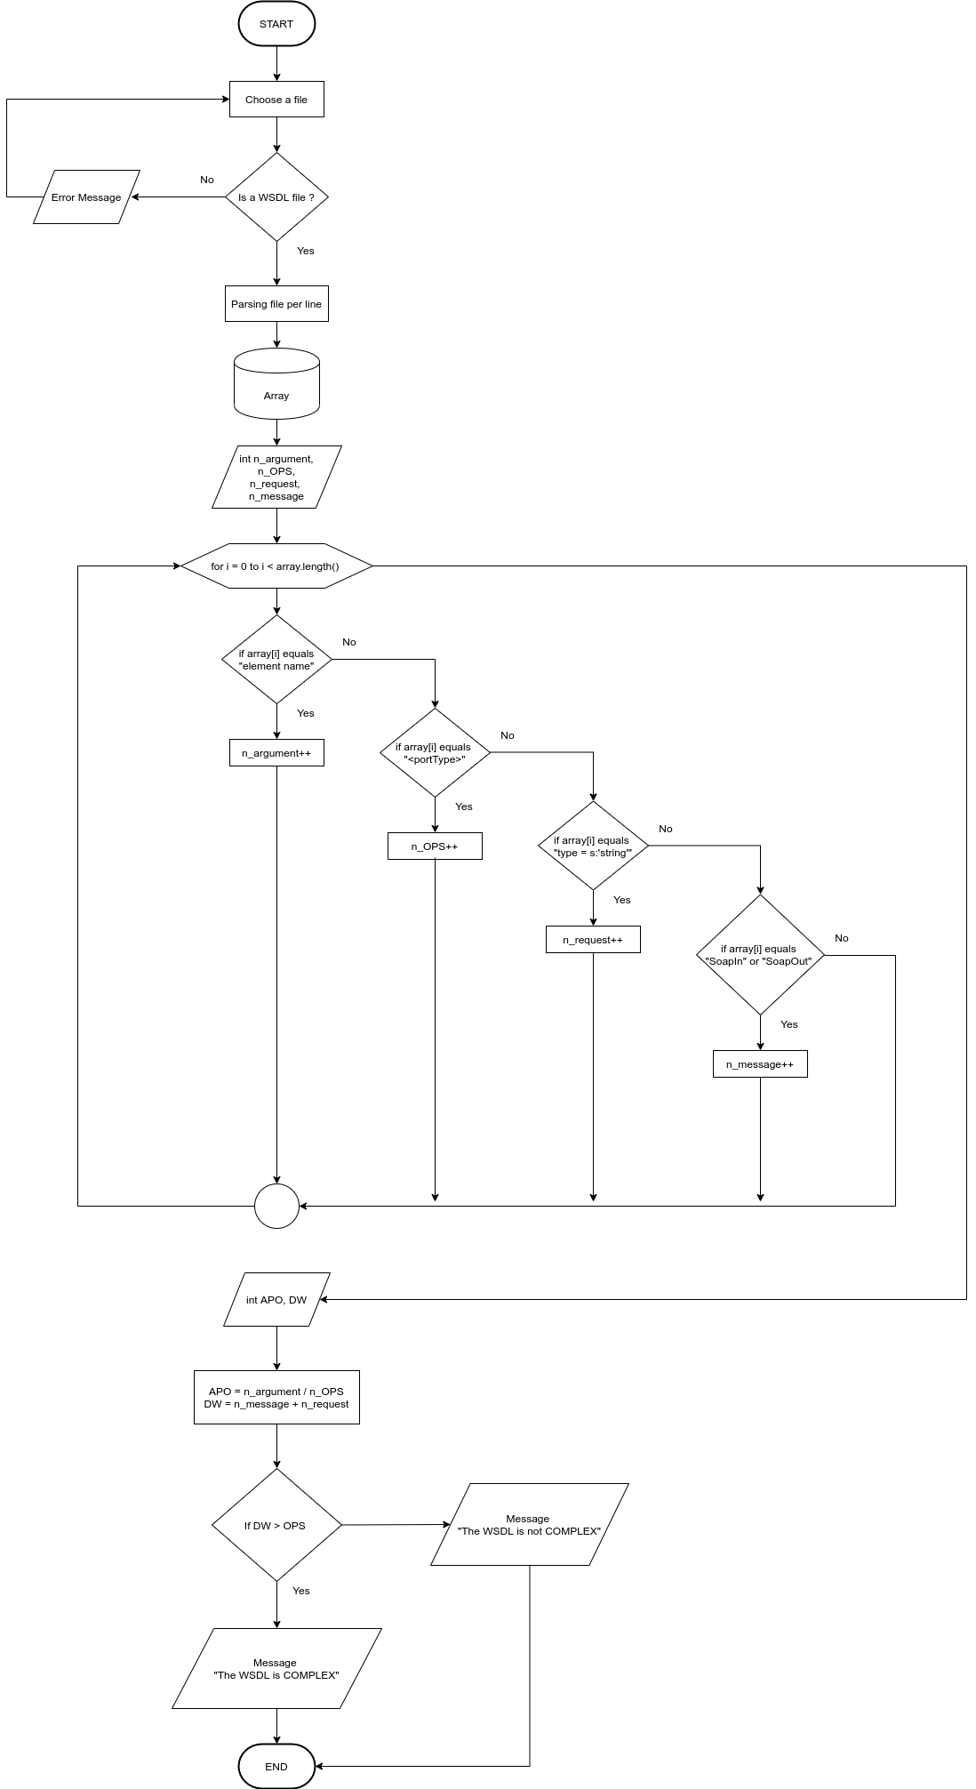
Flowchart

